Slide 1

Le Langage PHP
Objet : Classes, propriétés, méthodes
Partie 01

Slide 2


Programmation objet pourquoi ?
Optimiser le développement : → Réutiliser le code → Gain de temps → Faciliter la maintenance

Slide 3
Programmation objet Comment ?
Coder des classes : → Sorte de "moule" pour créer des objets (instancier un objet)
Un objet ? → Rassemblement de données (les propriétés ou attributs) et de traitements (les méthodes). → Par exemple : un objet VOITURE pourra avoir une propriété COULEUR (qui contiendra la couleur de la voiture) et une méthode DEMARRER.

Slide 4

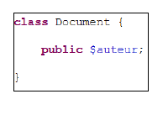
Codage des classes ?
Structure du code via le mot "class" :
Déclaration d'une propriété
Notes:
On fera en sorte que chaque classe soit codée dans des fichiers séparés.
Le nom du fichier devra être le nom de la classe suivi de .php (Par exemple : Document.php contiendra le code de la classe Document).
➔ Cela implique un include ou un require dans le programme qui va utiliser la classe.

Slide 5
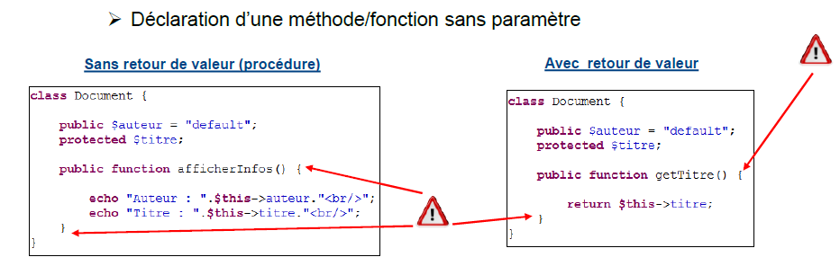
Codage des classes (suite) ?
Codage des méthodes :

Slide 6
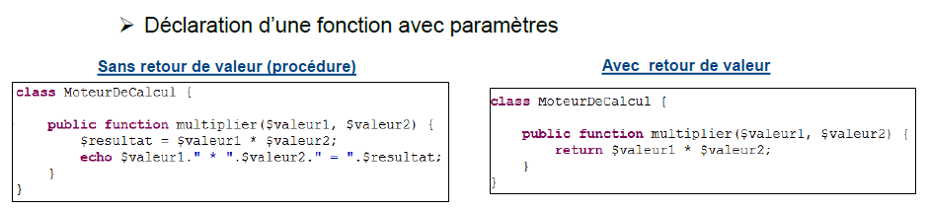
Codage des classes (suite) ?
Codage des méthodes :

Slide 7

Utilisation des classes ?
Instanciation d'un objet :
En supposant qu'une classe Livre existe.

Slide 8
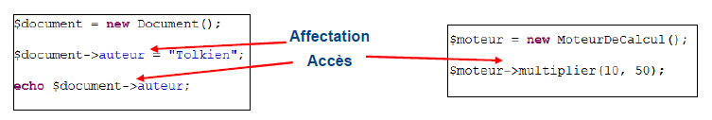
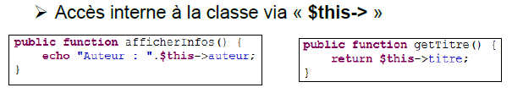
Utilisation des classes ?
"->" pour accéder aux propriétés et méthodes :
Ici on accède à la propriété auteur.
Ici on accède à la méthode multiplier.
Cas particulier

Slide 9
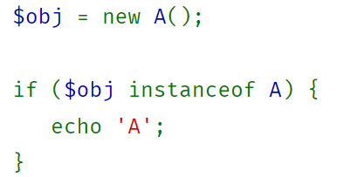
Utilisation des classes ?
Tester l'instance d'un objet :
ici exemple évident mais en supposant que l'objet $obj
soit reçu en paramètre d'une fonction, cela permet de
vérifier que c'est bien un objet instancié avec la classe
A.

Slide 10
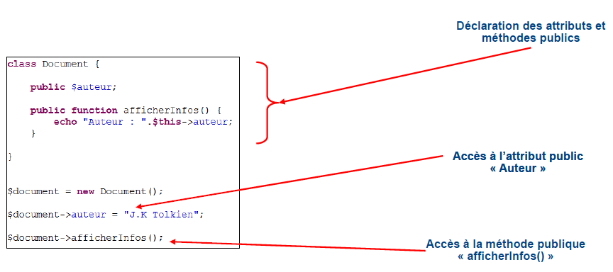
Visibilité des propriétés et méthodes ?
public : Accessible de l'extérieur de la classe

Slide 11
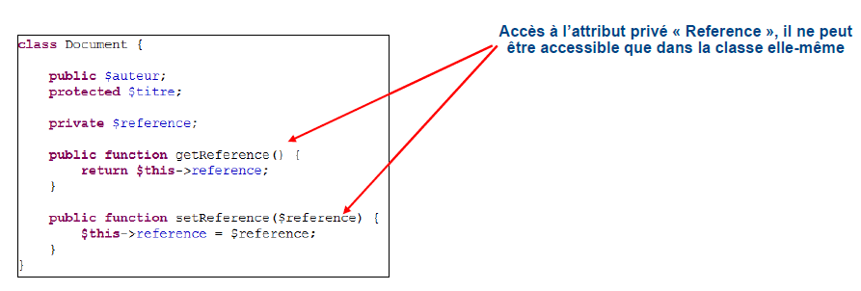
Visibilité des propriétés et méthodes ?
private : Non Accessible de l'extérieur de la classe

Slide 12
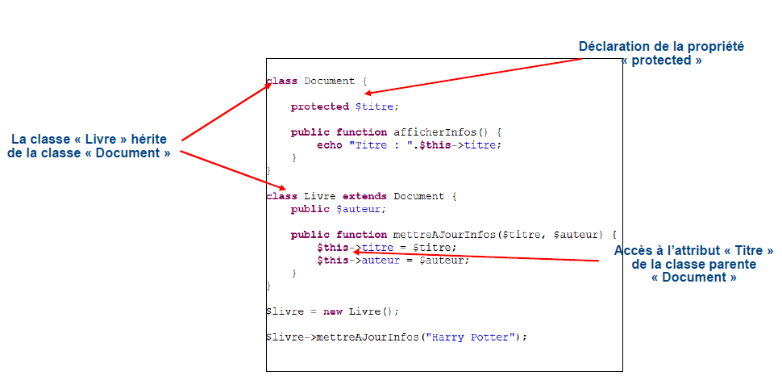
Visibilité des propriétés et méthodes ?
protected : Non Accessible de l'extérieur de la classe mais accessible dans les sous-classes

Slide 13
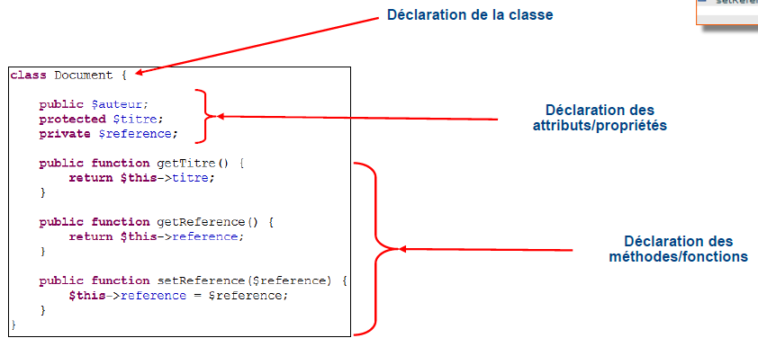

Synthèse sur la déclaration d'une classe

Slide 14
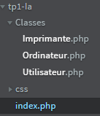
Exercice : TP1-a
Réaliser le TP1-a "Classe / Instanciation"
en appliquant la structure suivante

Slide 15
L'encapsulation : Getter/Setter
Afin de protéger les attributs (propriétés), il est fortement conseillé de mettre les attributs en PRIVATE ou PROTECTED. ➔ Dans ce cas, il faut prévoir des méthodes PUBLIC pour lire et pour modifier les valeurs des attributs Ce sont les fameux GETTER/SETTER

Slide 16
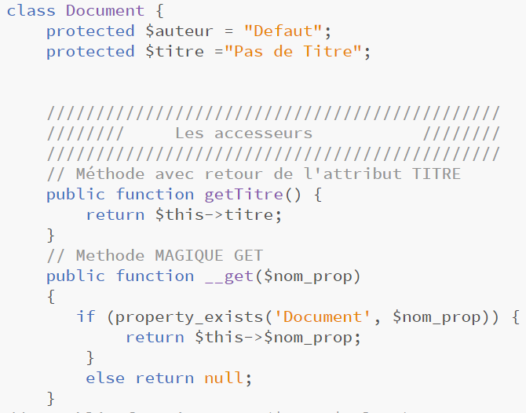
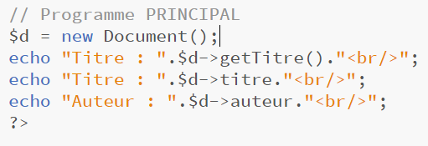
Getter/Setter : Getter (lire la valeur) 2 possibilités de codage
Une méthode publique du nom la propriété préfixé par get
Une méthode "magique" publique __get(…) qui reçoit en paramètre le nom de l'attribut à lire

Slide 17
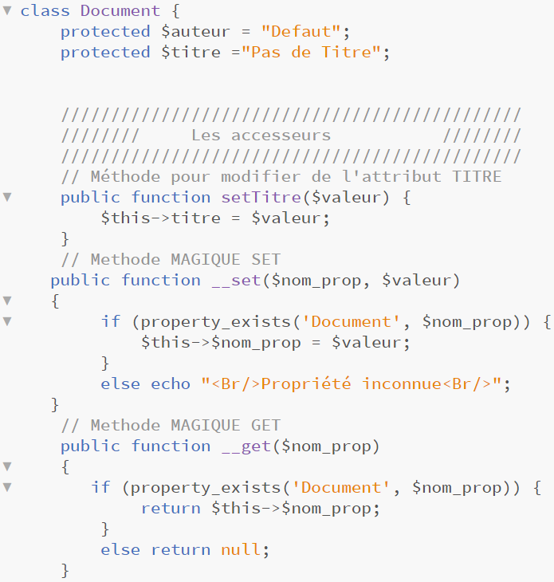
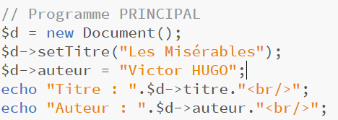
Getter/Setter : Setter (Modifier la valeur) 2 possibilités de codage
Une méthode publique du nom la propriété préfixé par set
Une méthode "magique" publique __set(…, …) qui reçoit en paramètre le nom de l'attribut à modifier et la valeur

Slide 18
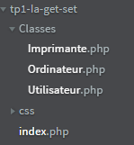
Exercice : TP1-a-get-set
Adapter le TP1-a pour encapsuler les propriétés
(Utiliser prioritairement les méthodes magiques)

